Slide 1


Slide 2


Slide 3
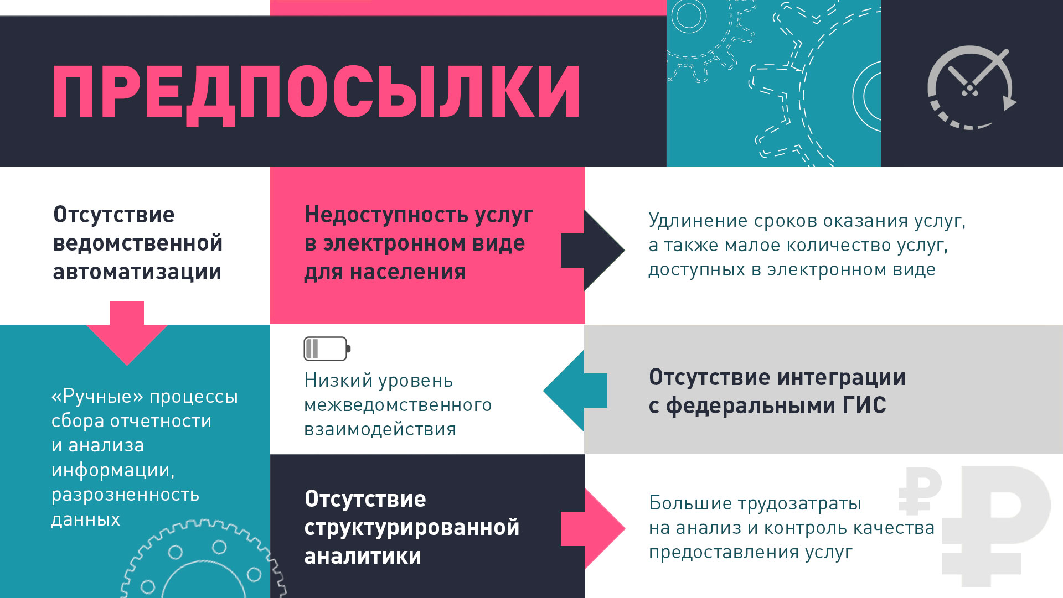
Notes:
У проекта было несколько предпосылок. Главные из них связаны с отсутствием ведомственной автоматизации и интеграции с такими крупными федеральными системами как СМЭВ и, как следствие, не все услуги для населения были доступны в электронном виде.
Проект не только обеспечил автоматизацию всех процессов работы ведомств, но и обеспечил интеграцию с Госуслугами – удобство получения большого перечня услуг в электронном виде, сокращение сроков и безопасность данных

Slide 4


Slide 5

Notes:
Наша главная задача – повысить доступность и качество государственных услуг для граждан. Этот процесс напрямую связан как с интеграцией с ЕПГУ, так и повышением эффективности работы ведомств. Именно эти задачи мы и решали в первую очередь – от повышения прозрачности предоставления данных до скорости передачи данных между ведомствами.
Плановые показатели проекта можно разделить на два блока. 1 – доступность и качество предоставляемых услуг. 2 – повышение эффективности работы ведомств и межвеждомственного взаимодействия.

Slide 6


Slide 7

Notes:
Благодаря решению АРМ Ведомство 2.0 удалось автоматизировать деятельность ряда ведомств региона, а самое главное – обеспечили отправку межведомственных запросов через федеральную систему СМЭВ и предоставление услуг на федеральном портале в электронном виде

Slide 8


Slide 9
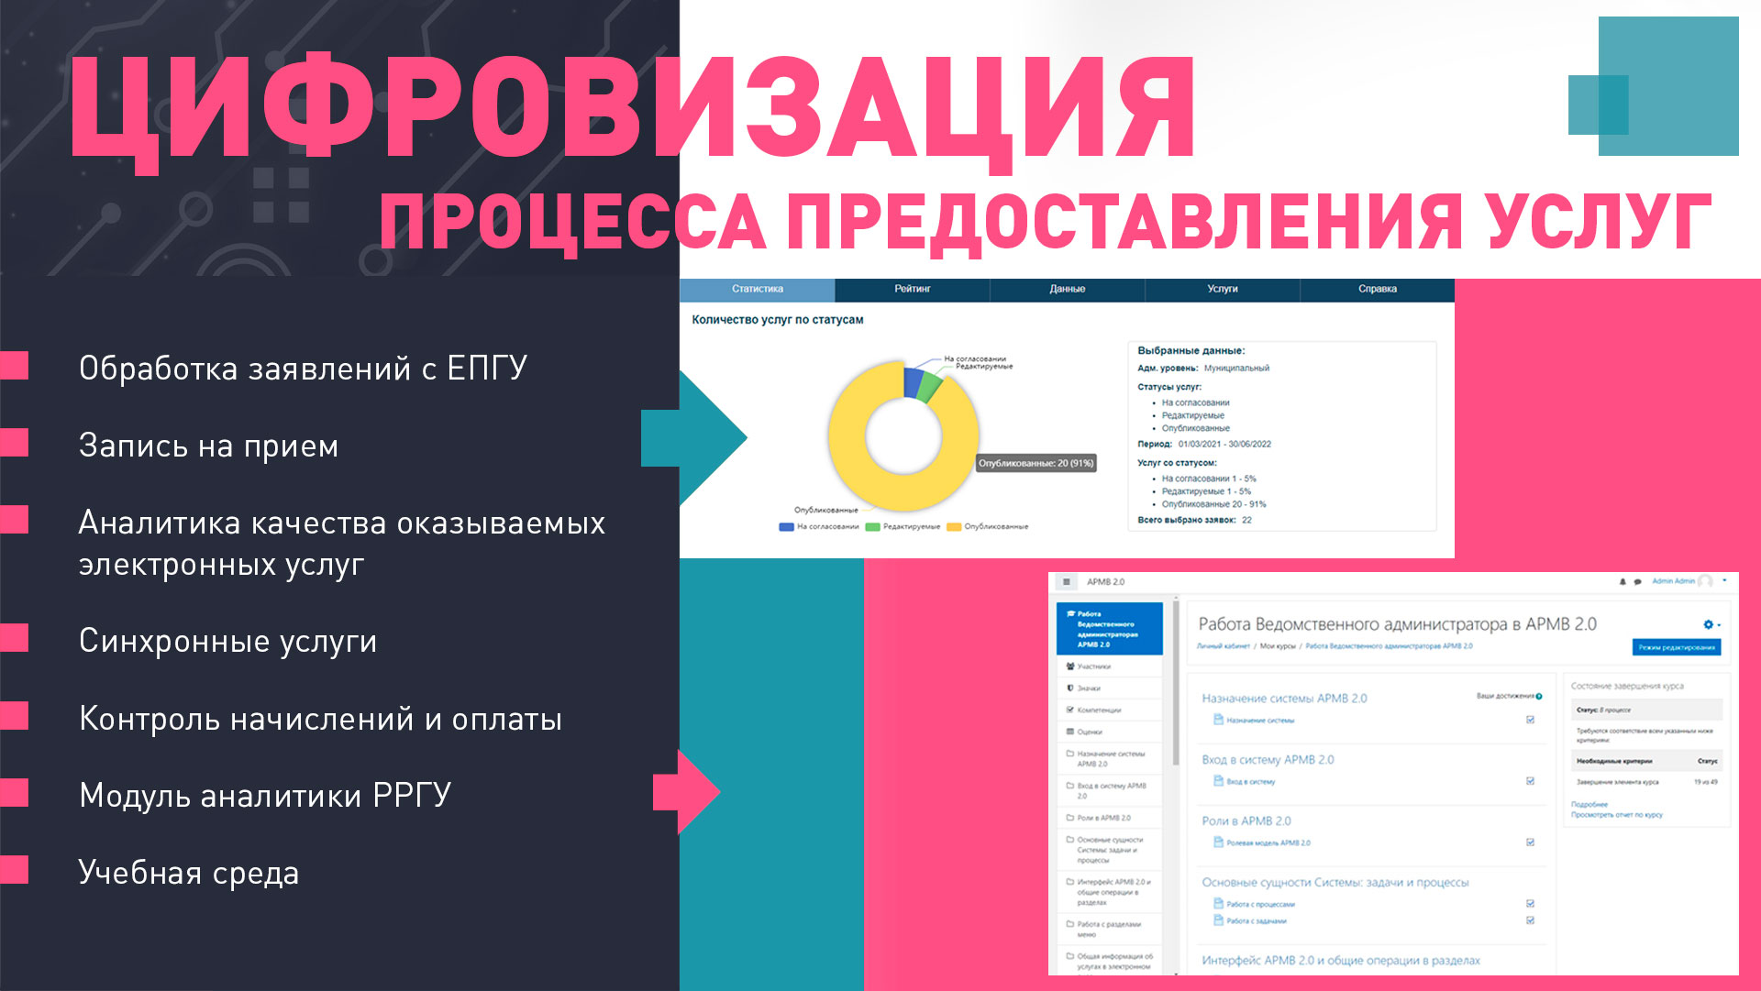
Notes:
Система обеспечивает запись на прием в ведомства после обработки услуги. Содержит
учебную среду с интерактивными материалами. Контроль качества оказываемых услуг, начисления и оплаты.

Slide 10
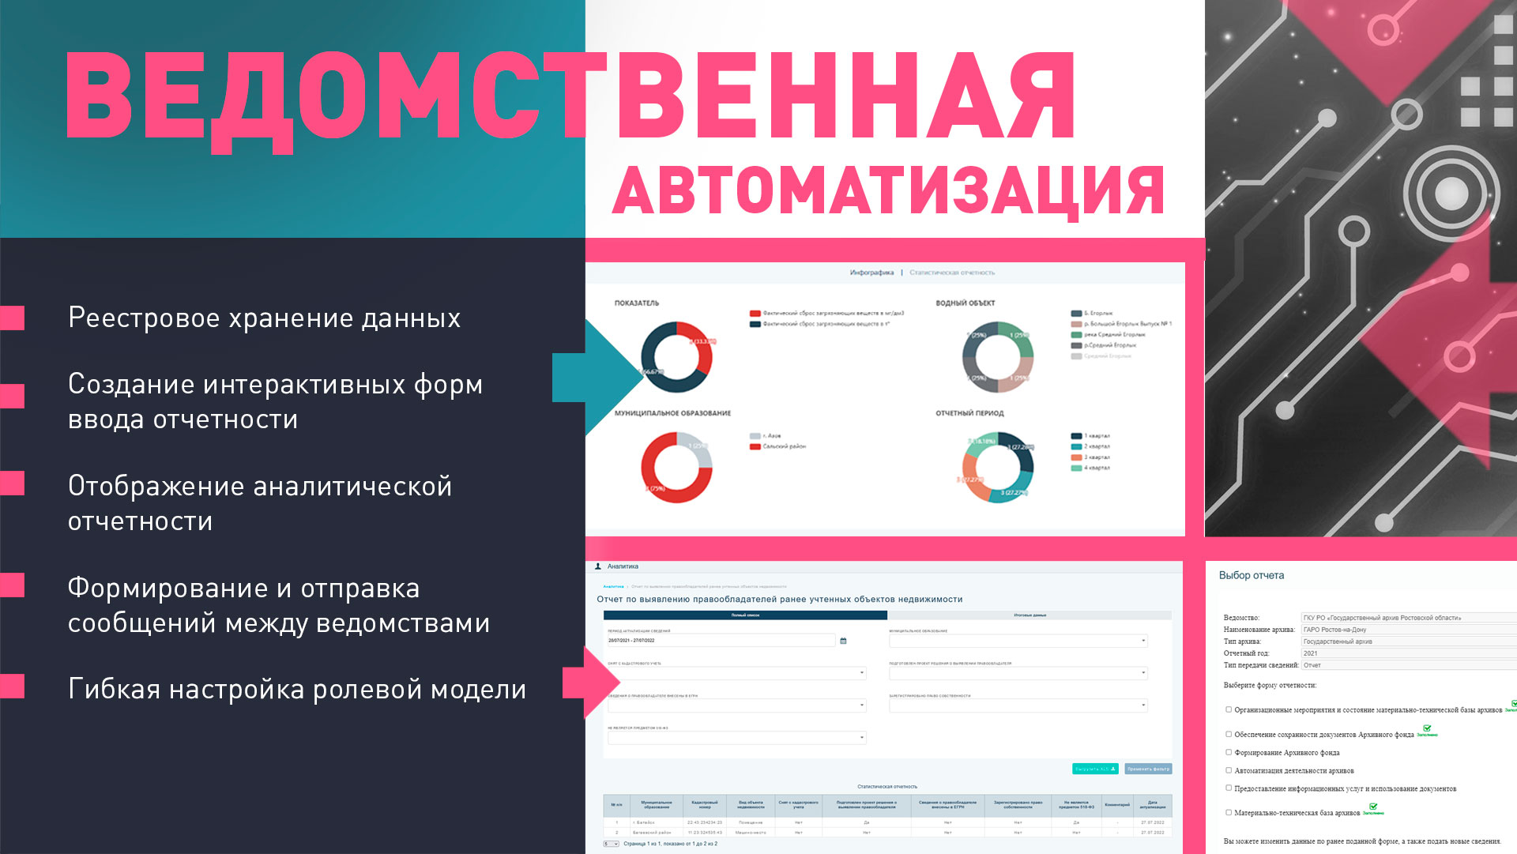
Notes:
Важный этап реализации проекта – ведомственная автоматизация.
Система позволяет не только хранить и отображать данные в удобном формате, но и осуществлять отправку сообщений между ведомствами, обрабатывать, хранить и отображать аналитическую отчетность.

Slide 11
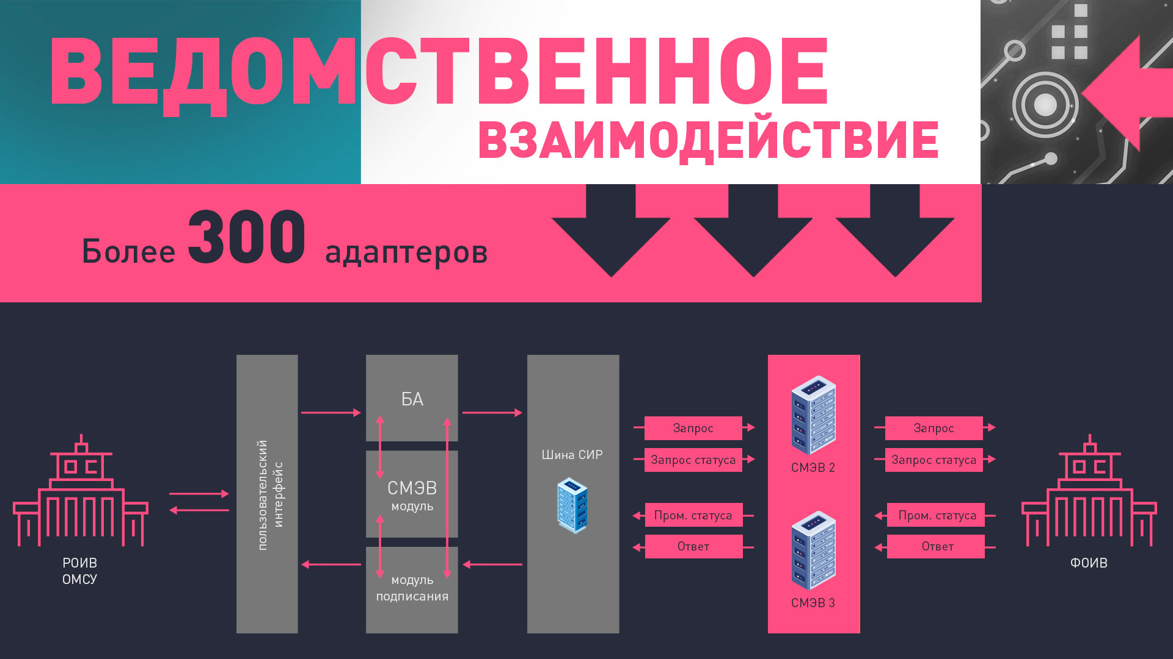
Notes:
Выведена возможность работы с Р-сведениями, Ф-сведениями, ЕГРЗагс. Выполнена интеграция с ГЭПС.
Реализована возможно запрашивать более 250 видов сведений, благодаря интеграции со СМЭВ и использованию более 350 адаптеров.

Slide 12


Slide 13
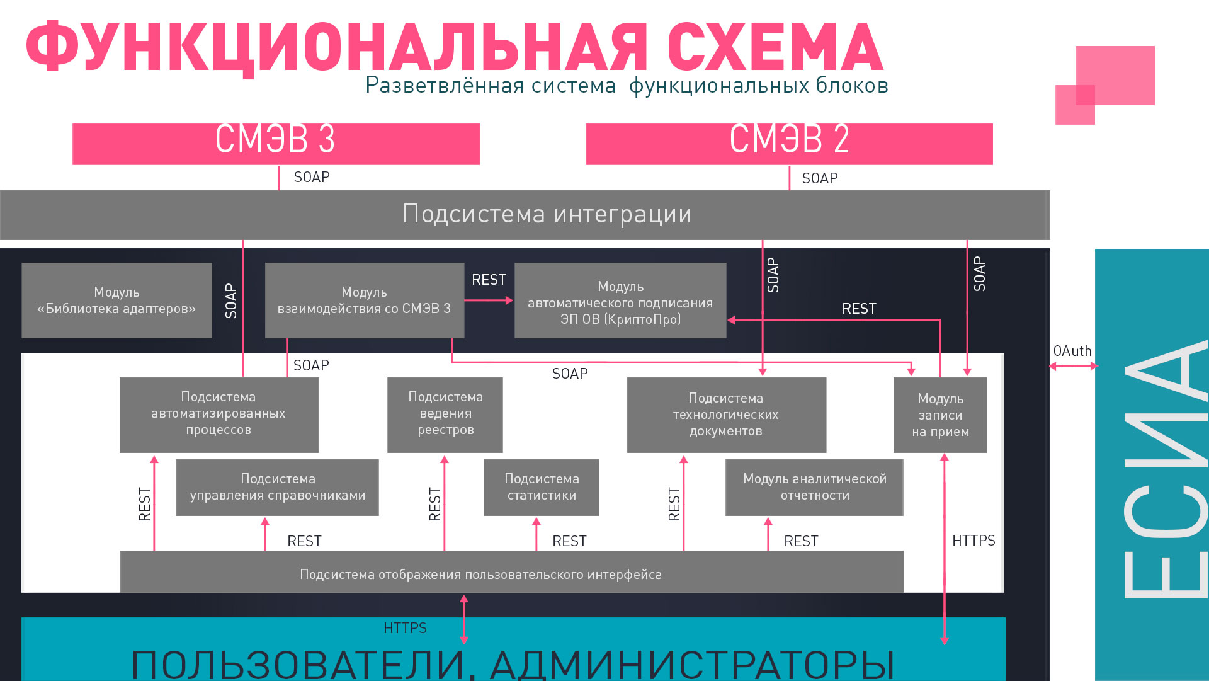
Notes:
Система состоит из множества компонентов, включает такие блоки как:
Подсистема интеграции – обеспечивает единую точку подключения различных подсистем и модулей и внешних информационных систем (через СМЭВ) на базе SOAP веб-сервисов.
Основа системы – Подсистема безопасности и разграничения доступа, которая послужила фундаментом для целого ряда функциональных блоков:
Подсистемы автоматизированных процессов – обеспечивает возможность пошагового исполнения произвольных гибко настраиваемых бизнес-процессов ведомства при оказании сотрудниками услуг, осуществлении межведомственного взаимодействия, исполнении иных автоматизированных функций.
Подсистемы технологических документов – обеспечивает формирование, хранение и отображение печатных форм документов, вложений в документы, подписание их УКЭП на рабочем месте сотрудника и проверку подписи.
Подсистемы владения реестров,
Управления справочниками,
Управления статистики,
Управления отчетностью.
Фронтовая часть система представлена (9) Подсистемой пользовательского интерфейса для пользователей и администраторов.
Также интегрирован (10) модуль записи на прием,
Авторизация пользователей осуществляется через ЕСИА.

Slide 14
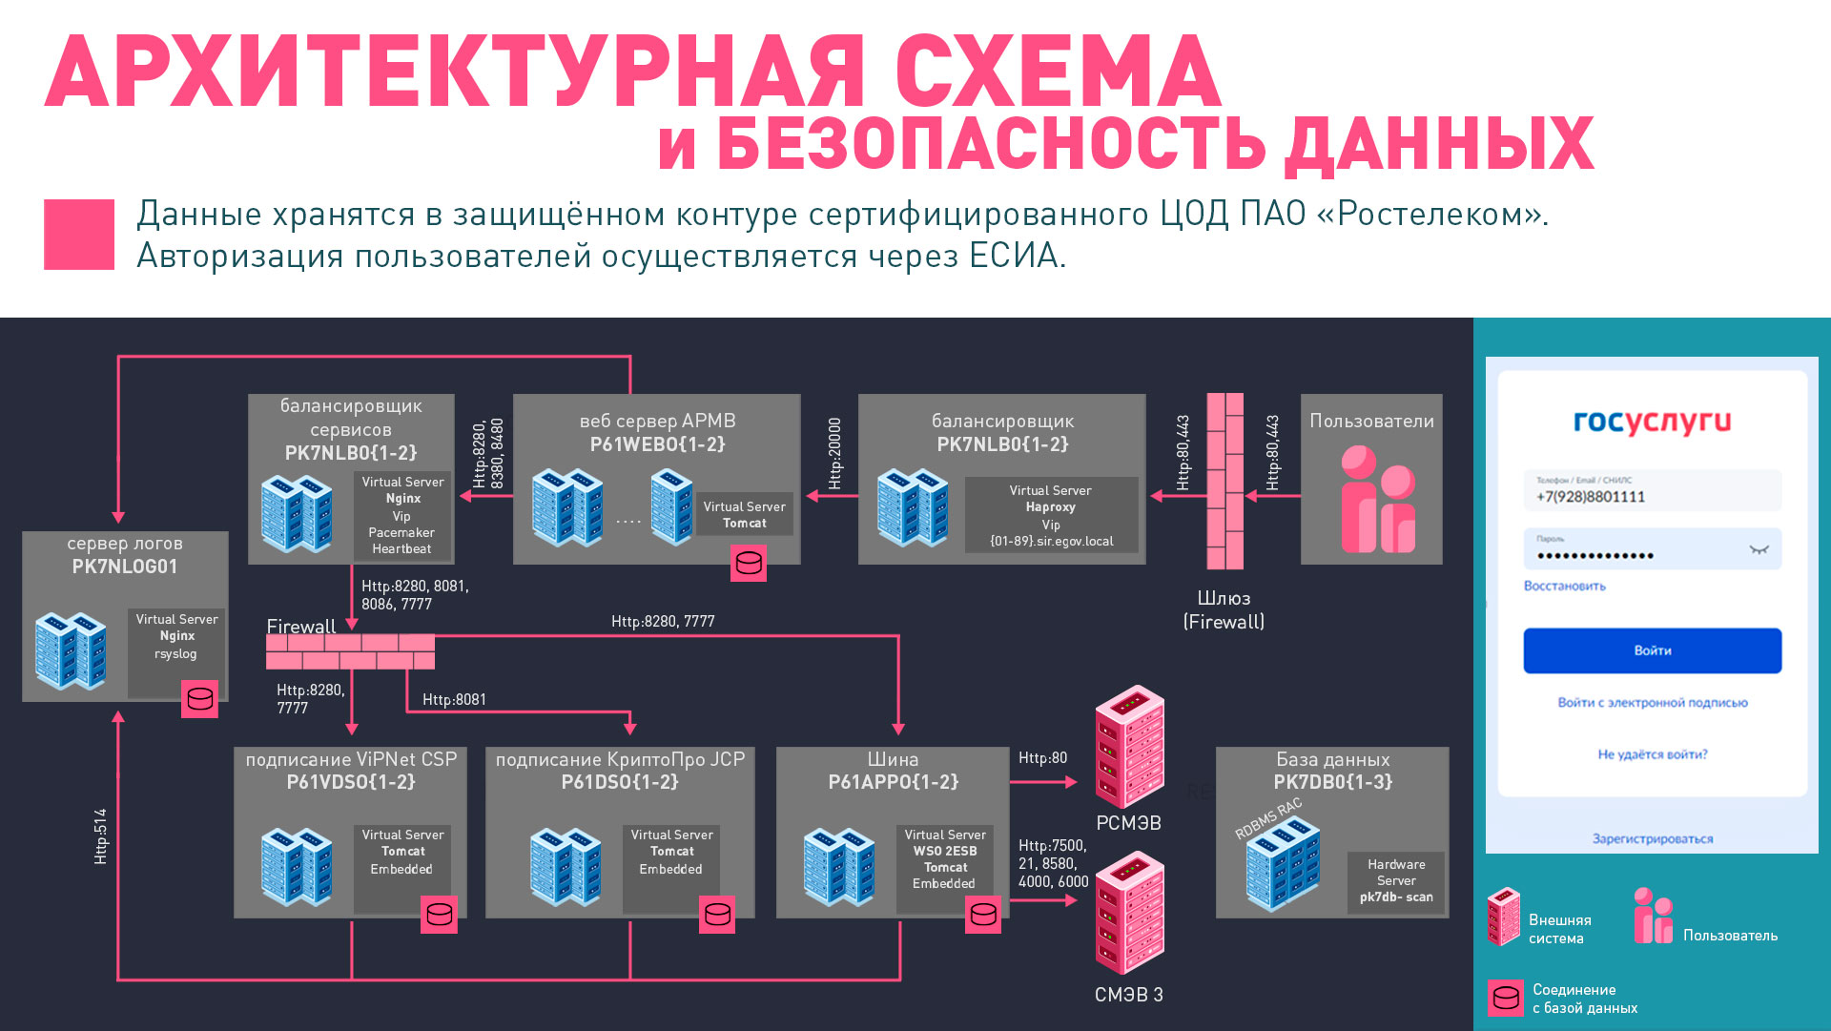
Notes:
Большое внимание уделяется безопасности данных. Данные хранятся в защищённом контуре сертифицированного ЦОД ПАО «Ростелеком».
Система (включая ЦОД) аттестована и соответствует требованиям безопасности информации, предъявляемым к:
ГИС второго класса (К 2) защищенности (приказ ФСТЭК России от 11.02.2013 № 17);
ИС персональных данных третьего уровня защищенности (УЗ 3) персональных данных (постановление Правительства Российской Федерации от 01.11.2012 № 1119).
Авторизация пользователей осуществляется через Единую систему идентификации и аутентификации.
Применяется технология подписания КриптоПро.
Таким образом система соответствует всем требованиям информационной безопасности.

Slide 15


Slide 16

Notes:
В рамках работ по проекту было проведено полномасштабное исследование существующих бизнес-процессов командой аналитиков для изучения специфики работы региона. Были выявлены наиболее узкие места, требующие автоматизации.
Проведен анализ и расчет потребностей в инфраструктуре с учетом прогнозов по ежегодному увеличению таких потребностей. Были проанализированы требования к безопасности и поиск подходящего решения.
Выстроена структура данных с учетом наличия в регионе большого объема чувствительных данных. Установлены необходимые контроли внутри системы. Сопровождение системы оказывается круглосуточно.
Над проектами работало несколько команд. Разработка и техническая поддержка – команда РТ Цифровые решения – РТЛабс (разработчик Госуслуг). Команды ведомств готовили необходимые требования для разработчиков. Кроме того, работники ведомств обучались работать в новой системе.
Стоимость проекта составила более 60 млн рублей

Slide 17


Slide 18

Notes:
Результаты проекты оценивали согласно прогнозу. Практически по всем показателям результат превысил прогноз. Самый главный результат – количество услуг выросло до 1211, а количество запросов превысило 1,5 млн в год. Средняя оценка удовлетворённости граждан превысила 4,5 балла. Доля услуг без нарушения регламентных сроков составила 98,7%
Также удалось значительно повысить скорость предоставления и передачи данных – в 2 раза, высвободить до 60% рабочего времени сотрудников на решение других задач.

Slide 19

Notes:
Социальные эффекты проекта связаны с упрощением и ускорением процессов работы ведомств, снижением количества ошибок при предоставлении услуг и повышением прозрачности данных.

Slide 20


Slide 21
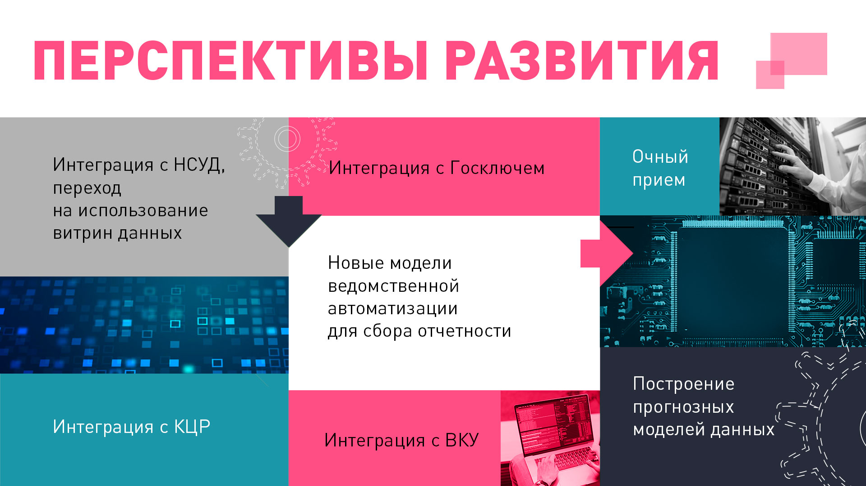
Notes:
В 2023 году у нас серьезные планы:
Сделать интеграцию с НСУД и внедрить возможность работы с витринами в качестве поставщика и потребителя данных
Внедрение автоматических межведомственных запросов
Рассматриваем построение прогнозных моделей данных на основании сведений из реестров
Интеграция сервиса государственной мобильной электронной подписи «Госключ» с оказываемыми в АРМВ услугами. Возможно подписание с помощью мобильного приложения подаваемых заявлений на оказание услуги УКЭП без необходимости её отдельного выпуска. Также возможно подписание документов, которые формируются в ведомстве в процессе оказания услуги, передаются в личный кабинет на ЕПГУ, а затем после подписания заявителем возвращаются в ведомство.
Рассматриваем оптимизацию портальных форм на ЕПГУ с использованием ВКУ
Встраивание оплаты в услуги с возможностью создания и последующей валидацией платежей. На определенном шаге процесса оказания услуги выполняется автоматическое формирование и отправка запроса в ГИС ГМП на создание начисления для оплаты госпошлины. Далее возможно автоматическое формирование и отправка запросов для проверки оплаты по ранее переданному начислению.

Slide 22


